Slide 1


Implementação de containeres:
conhecendo o Docker

Slide 2
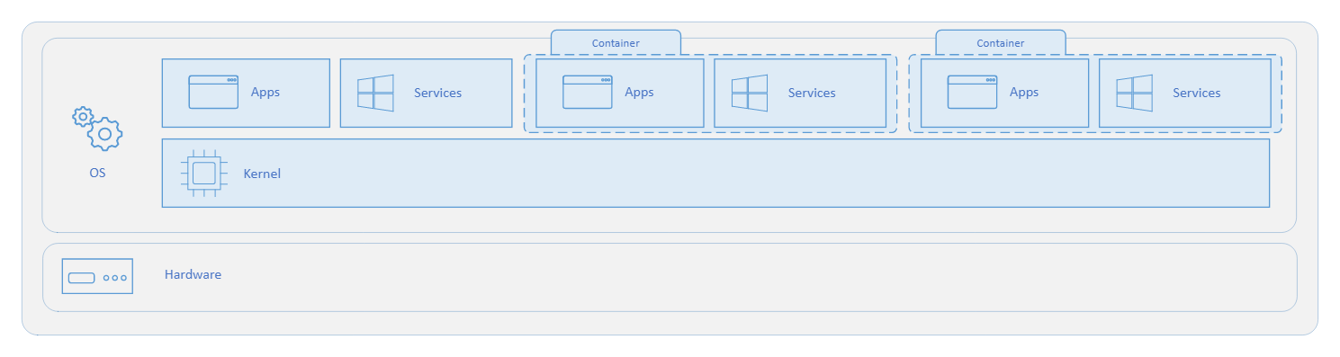
Imagem e Container
Um container é uma instância de uma imagem executada sobre uma camada de virtualização.

Slide 3
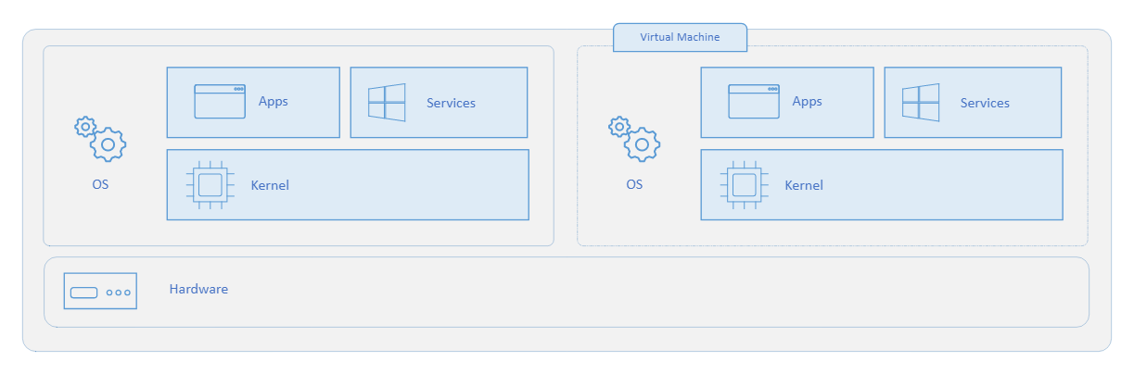
Imagem e Container
Comparado a uma máquina virtual, o container deverá ter apenas o sofftware que de fato interessa para a aplicação. Veja o esquema da máquina virtual:

Slide 4
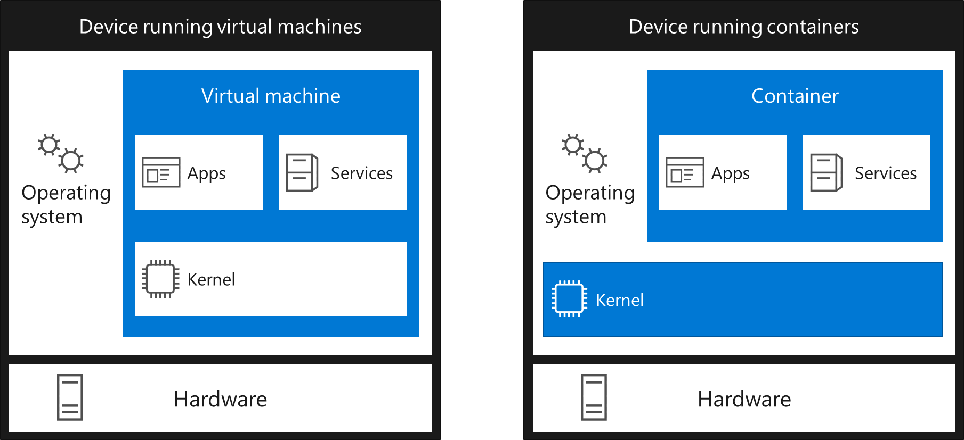
Máquinas virtuais e containeres
Comparação entre dispositivos executando uma máquina virtual e um container:
Fonte: material oficial Microsoft

Slide 5
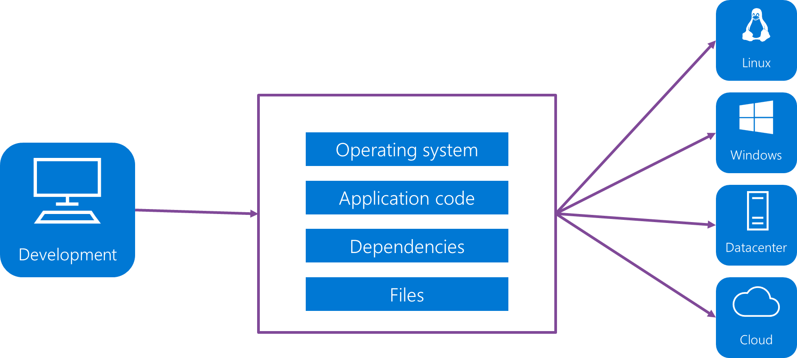
Imagens de container
Na imagem a seguir podemos ver como podemos obter imagens para gerarmos containeres:
Fonte: material oficial Microsoft

Slide 6
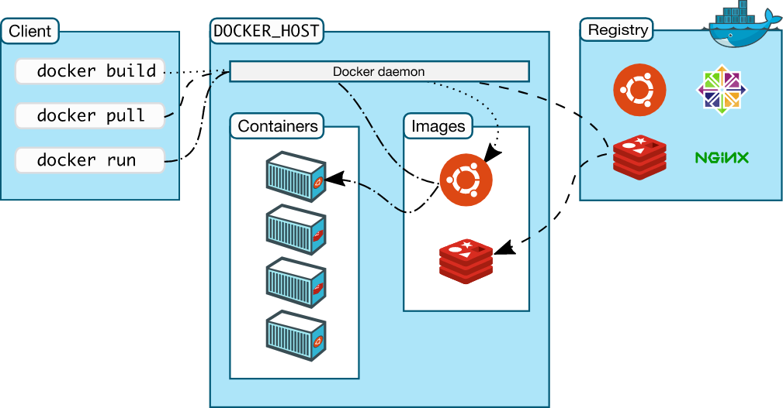
Arquitetura do Docker
Na imagem a seguir podemos ver como podemos obter imagens para gerarmos containeres:
Fonte: https://docs.docker.com/get-started/overview/

Slide 7
Alguns comandos do Docker
Link para instalação do Docker Desktop:
https://www.docker.com/products/docker-desktop/
Obtendo uma imagem de exemplo do ASP.NET Core:
docker pull mcr.microsoft.com/dotnet/core/samples:aspnetapp
Verificando a lista de imagens:
docker image list
Executando o container a partir da imagem:
docker run -d -p 8080:80 mcr.microsoft.com/dotnet/core/samples:aspnetapp

Slide 8
Alguns comandos do Docker
Visualizando os containeres em execução:
docker ps
Parando o container:
docker container stop <nome>
Verificar que o container não está mais em execução:
docker os -a

Slide 9
Alguns comandos do Docker
Removendo o container:
docker container rm <nome>
Removendo a imagem:
docker image rm mcr.microsoft.com/dotnet/core/samples:aspnetapp

Slide 10
Máquinas virtuais e containeres
No documento a seguir podemos ter mais detalhes sobre virtualização, máquinas virtuais e containeres.
https://docs.microsoft.com/en-us/virtualization/windowscontainers/about/containers-vs-vm

